Slide 1
TensorFlow.js
Lidiana Silva de Oliveira – SP3046541
Thomas Wohlers Manzi – SP3050106

Slide 2
TensorFlow: O que é?
Criado pela equipe do Google Brain e lançado sob a licença de código aberto em 2015, o TensorFlow é uma biblioteca de código aberto para computação numérica e aprendizado de máquina em grande escala. Agrupa uma série de modelos e algoritmos de aprendizado de máquina e aprendizado profundo (também conhecido como rede neural) que facilitam o processo de aquisição de dados, modelos de treinamento, previsões de atendimento e refinamento de resultados futuros.
Atualmente está em sua versão 2.0 O TensorFlow 2.0, lançado em outubro de 2019, renovou a estrutura de várias maneiras de modo a torná-lo mais simples e proporcionar maior desempenho

Slide 3
O TensorFlow.js
TensorFlow.js é uma biblioteca JavaScript para treinar e implantar modelos de aprendizado de máquina em aplicativos da Web e em Node.js. Você pode desenvolver os modelos de aprendizado de máquina do zero usando tensorflow.js ou pode usar as APIs fornecidas para treinar seus modelos existentes no navegador ou em seu servidor Node.js.
Já existem APIs do TensorFlow em várias linguagens: Python, JavaScript, C++, Java, Go, Swift, C#, Haskell, Julia, Ruby, Rust e Scala.

Slide 4
Estrutura TensorFlow baixo nível
APIs TensorFlow de baixo nível
A TensorFlow Core API é o mecanismo principal do TensorFlow . Os desenvolvedores podem integrar o TensorFlow Core em seu próprio código Python ou JavaScript, permitindo que criem aplicativos de aprendizado de máquina poderosos.
O TensorFlow Core é poderoso, mas tem uma curva de aprendizado íngreme. Qualquer pessoa que trabalhe com o Core deve entender não apenas a API principal, mas também os conceitos de dados que formam a base do TensorFlow.

Slide 5
Estrutura TensorFlow alto nível
Trata-se de uma coleção de ferramentas e bibliotecas de alto nível executadas no TensorFlow. Alguns deles ajudam a criar modelos que podem formar a base de um gráfico. Outros fornecem uma camada modular que possibilita o desenvolvimento sem conhecer todos os prós e contras do TensorFlow.
Muitas dessas APIs são menores e mais consistentes do que a API principal e vêm com uma curva de aprendizado muito mais flexível.
Tensores
Os tensores são a estrutura de dados central do TensorFlow.js. Eles são uma generalização de vetores e matrizes para dimensões potencialmente maiores.

Slide 6
TensorFlow e a Comunidade
O TensorFlow foi aberto para a comunidade open-source afim de permitir contribuições que aprimoram a biblioteca.
Até agora, já são mais de 890 contribuidores externos, contribuindo desde pequenas correções de documentação até grandes adições como o suporte a GPU do OSX ou a implementação do OpenCL.
O TensorFlow tem mais de 109.000 estrelas no GitHub, e o número de outros repositórios que o usam cresce a cada mês. O StackOverflow é monitorado pela equipe do TensorFlow, e é uma boa maneira de obter respostas às perguntas (com mais de 15.000 respostas até agora).

Slide 7
Quem usa o TensorFlow?
O TensorFlow é utilizado tanto em aplicações comerciais do dia a dia nas empresas (como cientistas de dados e engenheiros de dados) como para pesquisadores que estão desenvolvendo novos algoritmos e recursos para aprendizado de máquina.
Algumas empresas que já declararam abertamente que utilizam o TensorFlow em suas aplicações são: Coca-Cola, Intel, Airbus, General Electric (GE), Twitter, Airbnb, Paypal, e muitas outras.

Slide 8
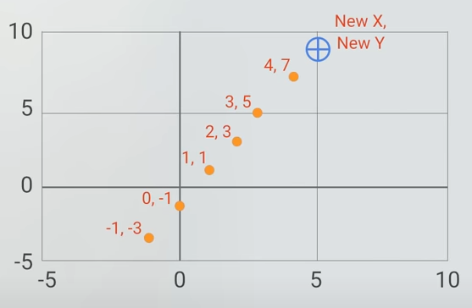
TensorFlow na pratica

